Slide 1
Estudo da base de dados RH

Slide 2
67% dos funcionários da base de dados estão ativos.
As pessoas ativas concentram-se em faixa de valores mais superiores em relação as pessoas desligadas.
Conclusões
10% das posições da base correspondem a 71% de todos os funcionários da empresa.
62% da base de empregados relaciona com 43% dos gerentes.
35% das fontes de recrutamento correspondem a 60% do recrutamento.

Slide 3
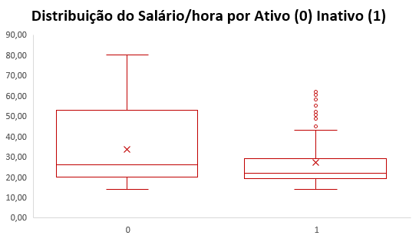
O inicio do problema

Slide 4
Analise detalhada

Slide 5
Analise detalhada

Slide 6
Analise detalhada

Slide 7
Analise detalhada

Slide 8
Analise detalhada

Slide 9
Montar um plano de benefícios para a faixa de funcionários que estão na menor porção de valores por hora de trabalho.
Soluções
Montar um plano ação para com o gerente, onde possa analisar se o problema pode esta sendo causado por eles.

Slide 10
Perguntas?

